Slide 1
14. 디자인 패턴
MVC 패턴
프런트 컨트롤러 디자인 패턴

Slide 2
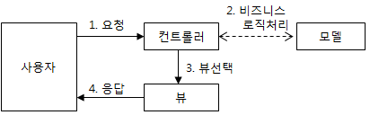
1. 1 MVC 패턴
Model-View-Controller
모델 - 비즈니스 영역의 상태 정보를 처리한다.
뷰 - 비즈니스 영역에 대한 프레젠테이션 뷰(즉, 사용자가 보게 될 결과 화면)를 담당한다.
컨트롤러 - 사용자의 입력 및 흐름 제어를 담당한다.
특징
로직을 처리하는 모델과 결과 화면을 보여주는 뷰가 분리되
흐름 제어나 사용자의 처리 요청은 컨트롤러에 집중
모델 2 구조와 매핑: 컨트롤러-서블릿, 뷰-JSP

Slide 3
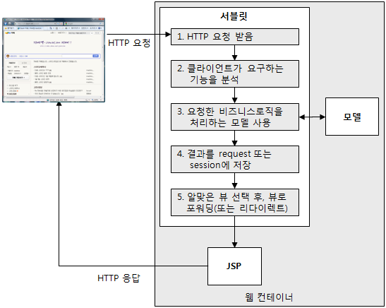
1.2 MVC의 컨트롤러 : 서블릿

Slide 4
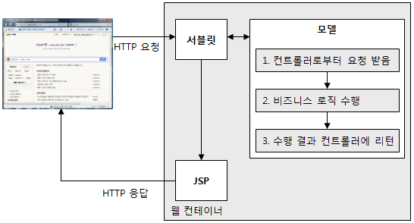
1.3 MVC의 모델 : 로직 수행 클래스

Slide 5
2. 1 프런트컨트롤러 디자인 패턴
서블릿 : 각각의 요청을 처리
서블릿마다 매번 처리해야 할 일이 있다면?
요청1
서블릿
요청1 처리
요청2
서블릿
요청2 처리
DAO
요청3
서블릿
요청3 처리
요청1
서블릿
권한체크
요청1 처리
요청2
서블릿
권한체크
요청2 처리
DAO
요청3
서블릿
권한체크
요청3 처리

Slide 6
2. 1 프런트컨트롤러 디자인 패턴
FrontController 패턴 적용
클라이언트 요청을 한 곳으로 집중시겨 개발 및 유지보수에 효율적임.
서블릿 소스 길이가 너무 길어짐
Command 패턴 적용
서블릿
모든 요청을 처리
요청1
권한체크
요청1 처리
요청2
요청2 처리
DAO
요청3
요청3 처리
요청1
서블릿
직접 요청을 처리하지 않고 요청처리 커맨드 호출
요청1 처리
요청2
요청2 처리
DAO
요청3
요청3 처리

Slide 7
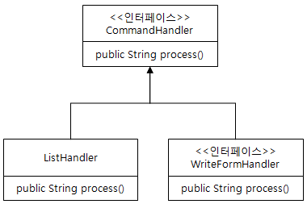
2.2 커맨드 패턴을 이용한 요청 처리
Command 패턴
클라이언트의 각 요청을 처리하는 별도 클래스를 제공하는 구현 패턴
하나의 명령어를 하나의 클래스가 처리
클래스 구성
명령어를 처리하는 클래스들은 동일한 인터페이스를 구현

